Slide 1
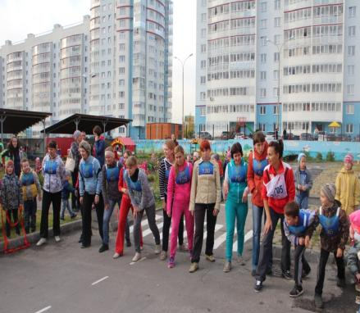
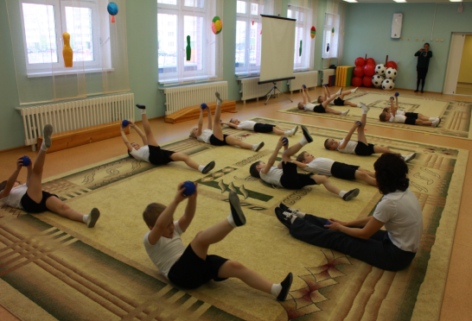
Нетрадиционные формы занятий физической культурой как средство сохранение и укрепление здоровья детей МАДОУ № 133 28.04.2016 г.

Slide 2
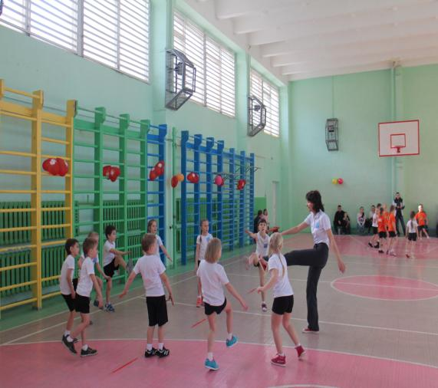
Здоровые дети - здоровая нация
Чтобы сделать ребенка умным
и рассудительным,
сделайте его
крепким и здоровым

Slide 3
Результаты диспансеризации детей 2013-2015 гг.

Slide 4
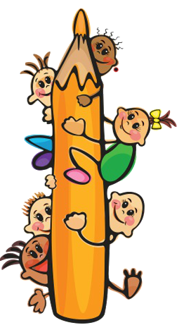
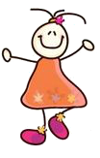
Цель
Повышение иммунитета, формирование опорно-двигательной системы детского организма, через использование разнообразных форм и методов организации совместной и самостоятельной деятельности дошкольников

Slide 5
Педагогические технологии
Здоровьесберегающие и здоровьеформирующие педагогические технологии
Игровые технологии (подвижные, народные, спортивные, развивающие игры
Технологии формирование ОБЖ (беседы, рассказы об охране здоровья, развлечения на тему ПДД)
Технологии развивающего обучения (проектный метод)

Slide 6
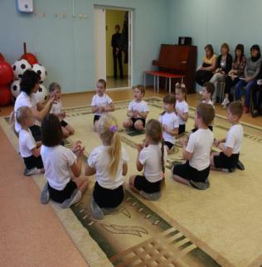
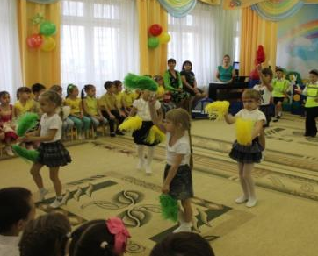
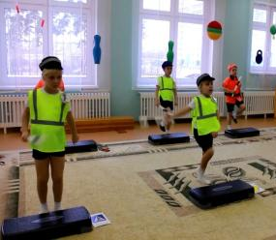
Нетрадиционные формы занятий физической культурой
Ритмическая гимнастика
Степ-аэробики
Элементы йоги
Су-Джок и Фитбол -
гимнастика
Черлидинг

Slide 7
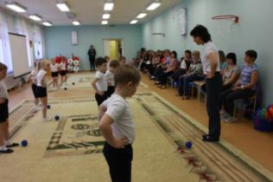
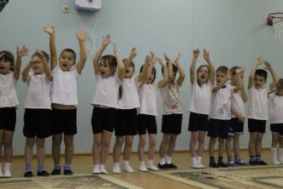
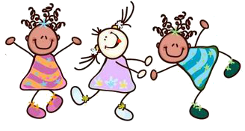
Ритмическая гимнастка
Комплексы гимнастических упражнений, различные по своему характеру, выполняемые под ритмичную музыку и оформленные танцевальными движениями. Имеет общую оздоровительную направленность.

Slide 8
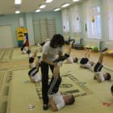
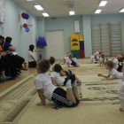
Элементы йоги
Сочетание физических упражнений с расслаблением и дыхательной гимнастикой. Занятия способствуют не только физическому укреплению ребенка, но и оздоровлению его психики.

Slide 9
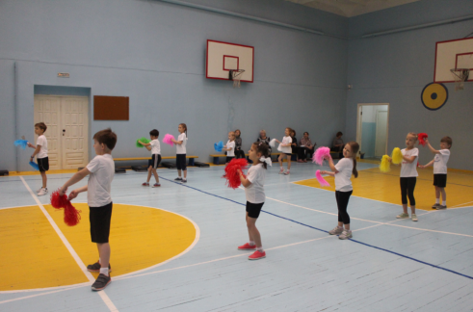
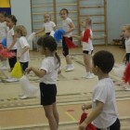
Черлидинг
Формирует и развивает
1) Понятия о красоте тела
2) Вкус и музыкальность
3) Правила эстетического поведения
4) Чувство ритма
5) Согласованность движений с музыкой, раскрепощенность
5) Координационные способности
6) Эмоциональность и
творчество

Slide 10
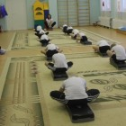
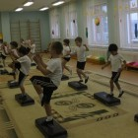
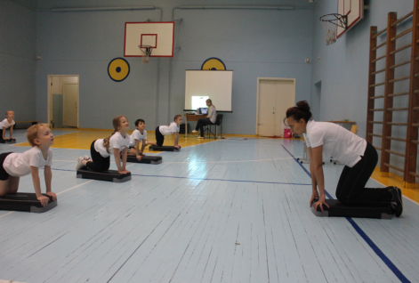
Степ-аэробика
Оздоровительно занятие, тренирующее волевые черты характера. Развивает выносливость ,
равновесие, чувство ритма,
степ - развлечение

Slide 11
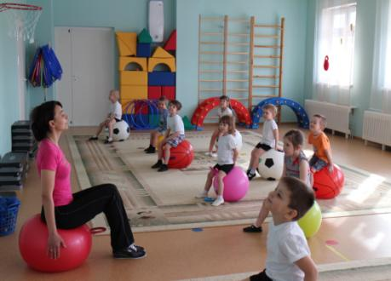
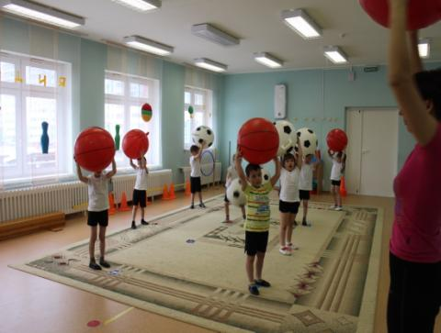
Фитбол- гимнастика
Тренирует основные группы мышц , способствует профилактике и коррекции нарушений осанки
Способствует формированию правильного речевого дыхания, что особенно важно для детей с нарушением речи
Тренируют вестибулярный аппарат, развивают координацию движений , функцию равновесия и другие физические качества : ловкость, силу, выносливость, скорость

Slide 12
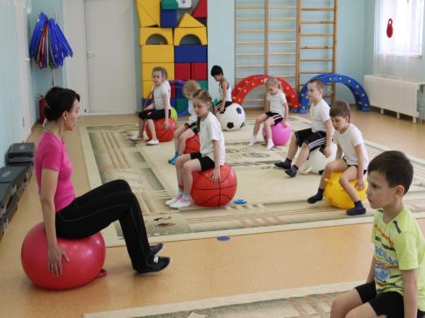
Фитбол -мяч вибрационное воздействие
Механическая вибрация активно стимулирует работу всех органов и систем человека.
Непрерывная вибрация действует на нервную систему успокаивающе, а прерывистая возбуждающе
Диаметр 45 см- для детей 3-4года Диаметр 50 см- для детей5-6 лет Диаметр 55 см- для детей 7-8лет

Slide 13
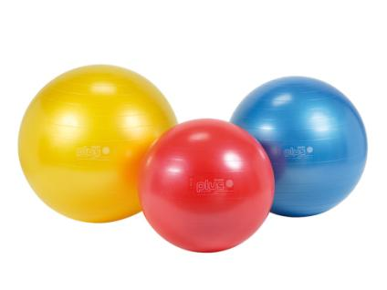
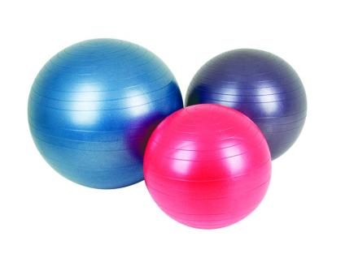
Фитбол -мяч цветовое влияние
Теплые цвета (красный, оранжевый) повышают активность отдела вегетативной нервной системы , стимулируют, тонизируют иммунитет, укрепляют память, зрение, придают бодрость, улучшают цвет кожи
Холодные цвета (синий, голубой) нормализуют сердечную деятельность, ухудшают скоростно - силовые качества
Зеленый цвет нормализует сердечную деятельность и ЦНС, стабилизирует артериальное давление , расслабляет , снимает напряжение, помогает при заболеваниях позвоночника, обмена веществ, мигрени.

Slide 14
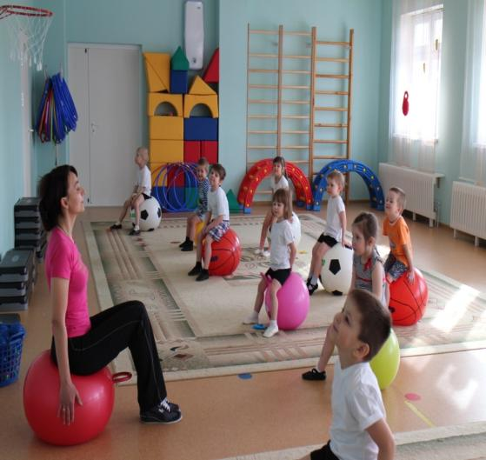
Дыхательные упражнения на фитболе
Выполняются в положении сидя на мяче с пружинящими движениями
Выполняются в положении: сидя на мяче , стоя, лежа на мяче( на спине и животе лежа на коврике( на спине и животе)

Slide 15
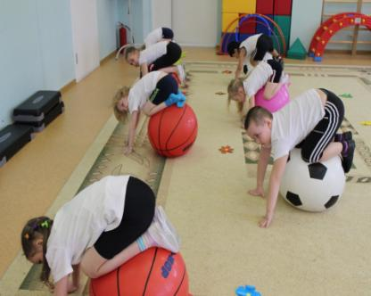
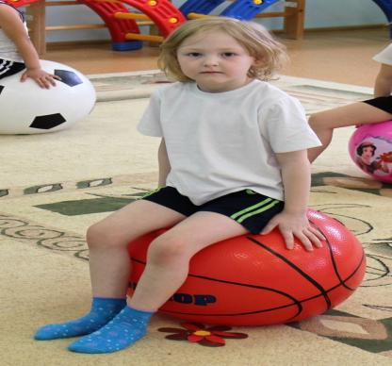
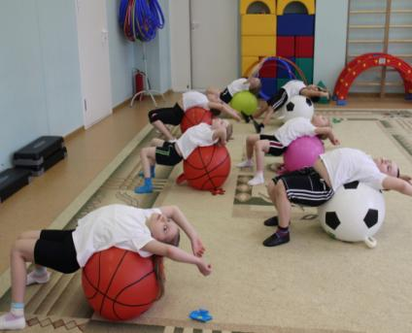
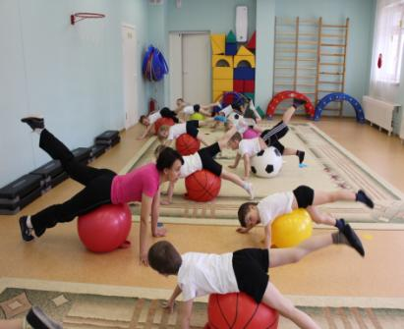
Упражнения на фитболах

Slide 16
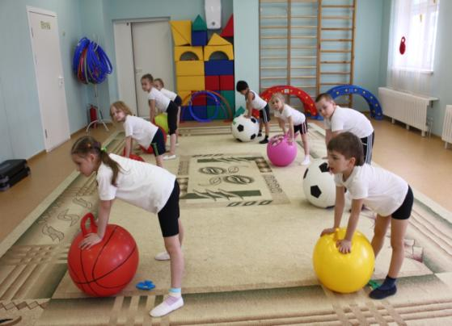
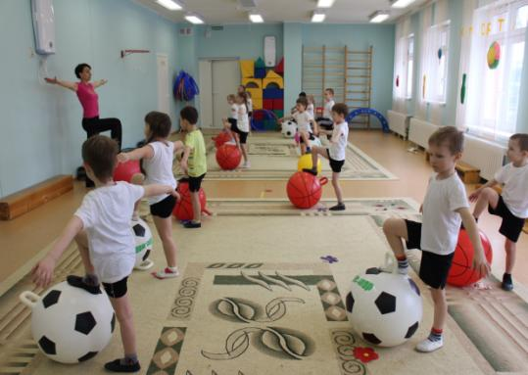
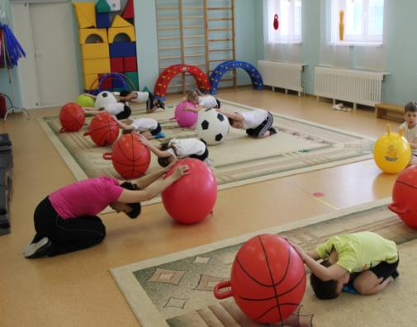
Упражнения на фитболах

Slide 17
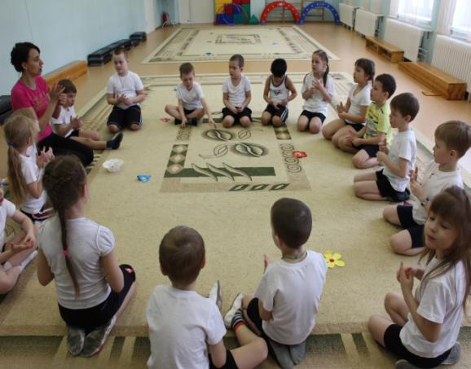
СУ-Джок гимнастика
«Ум ребенка находится
на кончике его пальцев»
В.А. Сухомлинский
В переводе с китайского:
«Су» - кисть,
«Джок» - стопа
Актуальность.
Рост числа детей, имеющих нарушение общей, мелкой моторики и речевого развития.

Slide 18
Точки на руке и стопе

Slide 19
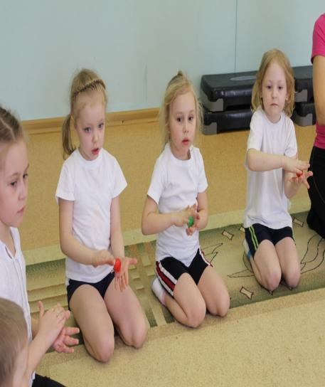
СУ-Джок гимнастика
Задачи
Воздействовать на биологически активные точки по системе Су –Джок.
Стимулировать зоны коры головного мозга.
Повысить уровень компетентности педагогов и родителей в вопросах коррекции речевых нарушений у детей.
Нормализации мышечного тонуса и стимуляции речевых областей в коре головного мозга
Совершенствование навыков пространственной ориентации.

Slide 20
СУ-Джок гимнастика
Приёмы
Массаж кистей и пальцев рук специальным шариком
Массаж стоп
Массаж эластичным кольцом

Slide 21
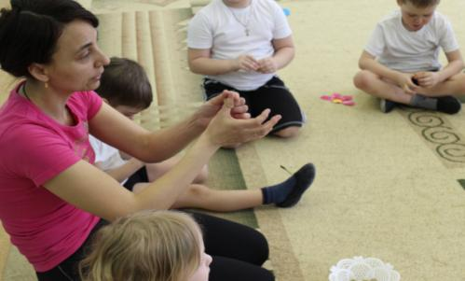
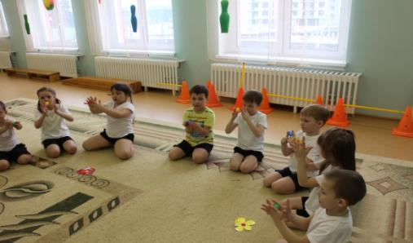
СУ-Джок гимнастика
Массаж эластичным кольцом
Стимулирование работы внутренних органов
Укрепление мышечного тонуса пальцев рук
Эффективный способ профилактики и лечения болезней
Пункт 1
Пункт 2
Пункт 3
Массаж кистей и пальцев рук
Стимулирование биологически активных точек.
Оздоравливающее воздействие на весь организм.
Профилактика плоскостопия.

Slide 22
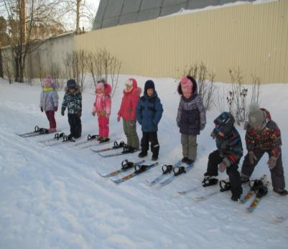
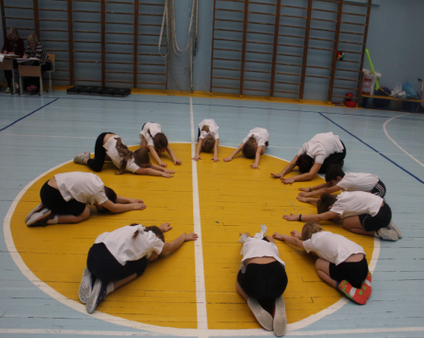
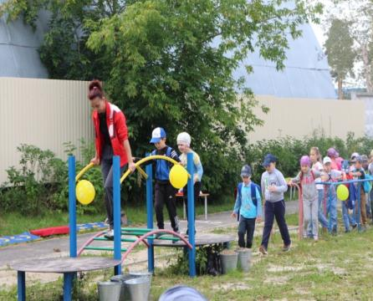
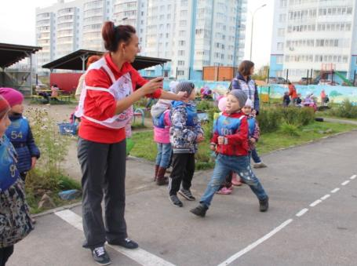
Будьте здоровы!

